Slide 1
Русский язык
8
класс
Главные члены предложения.
Подлежащее.

Slide 2
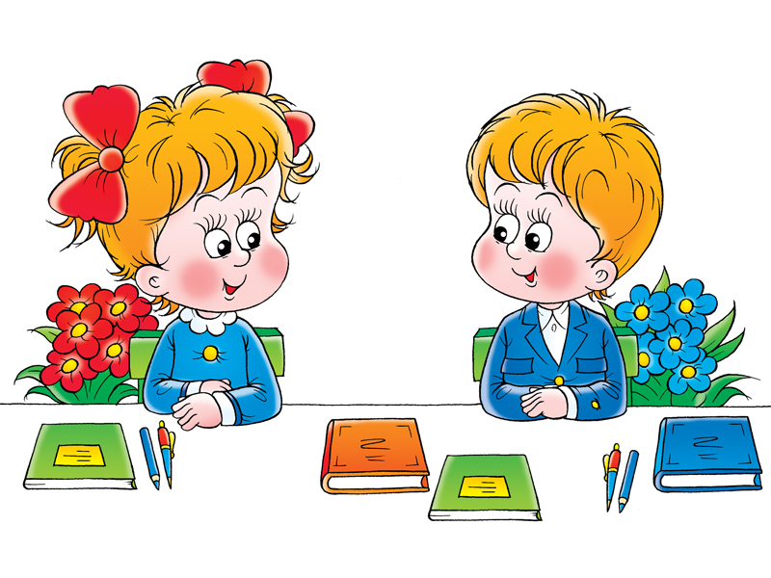
Сегодня на уроке
1
Вспомним, какие члены предложения относятся к главным, какие – к второстепенным.
2
Повторим, что является грамматической основой предложения.
3
Узнаем о способах выражения подлежащего.

Slide 3
Проверка самостоятельной работы.
Упражнение 45 (стр. 28): охарактеризуйте предложения по цели высказывания и наличию второстепенных членов предложения. Объясните лексическое значение выделенного словосочетания.
Медленно плывут над лесом облака. (повествовательное, распространенное). Они серые, скучные. (повествовательное, нераспространенное). Лес мрачный. (повествовательное, нераспространенное). Но вот сквозь толщу облаков прорвалось солнце. (повествовательное, распространенное). Деревья вспыхнули изумрудными свечами. (повествовательное, распространенное). В еловой просеке особенно хорошо высветилась рыжая глинистая дорога. (повествовательное, распространенное). На ней зеркальца луж. (повествовательное, распространенное). Хорошо в лесу! (повествовательное, распространенное).

Slide 4
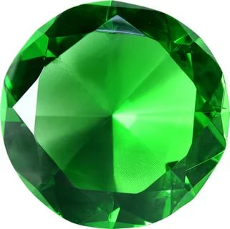
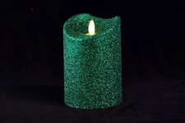
Изумрудный – прозрачно-зелёный, цвета изумруда.
Свеча:
Палочка из жирового вещества с фитилем внутри, служащая источником освещения.
Приспособление для воспламенения чего-нибудь.
Прежнее название единицы силы света.
Лекарственная форма
Крутой взлёт, крутой подъём (спец.).

Slide 5
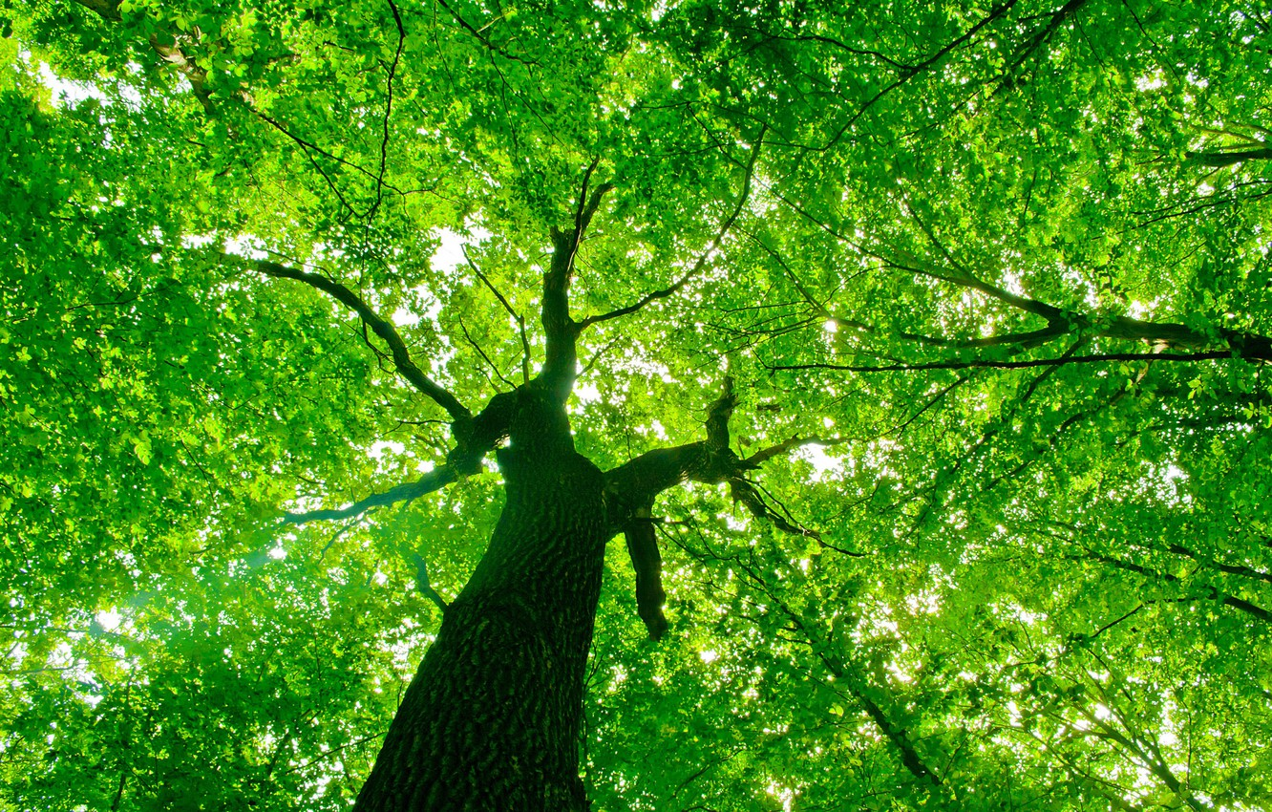
Деревья вспыхнули изумрудными свечами.

Slide 6
Словарный диктант
я
а
Прит..жательное прил..гательное, провести к..сательную, зар..сли бур..яна, т..жело дыш..т, бл..стательное достижение, раз..яренный медведь, трепещут з..рницы, ц..ганский романс, завис..т от обстоятельств, травы стел..тся, пр..кроватная тумбочка, без..нициативный человек, кое..кто, восем..десят шестой, к шес..надцати годам, н..кого не видел.
а
о
ь
я
и
и
ъ
а
ы
и
ю
и
ы
-
ь
т
и

Slide 7
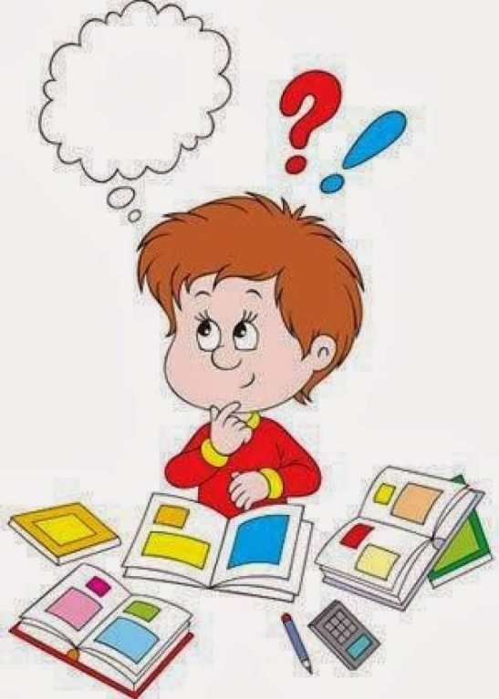
Игра: Верные-неверные суждения.
Предложение – это единица речевого общения, обладает смысловой и интонационной законченностью..

Slide 8
Игра: Верные-неверные суждения.
Морфология – раздел языкознания, изучающий словосочетания и предложения.

Slide 9
Игра: Верные-неверные суждения.
По характеру грамматической основы предложения бывают односоставные и двусоставные.

Slide 10
Игра: Верные-неверные суждения.
По цели высказывания предложения бывают повествовательные, вопросительные и восклицательные.

Slide 11
Игра: Верные-неверные суждения.
По эмоциональной окраске предложения бывают восклицательные и повествовательные.

Slide 12
Игра: Верные-неверные суждения.
Грамматическая основа предложения — это основная часть предложения, состоящая из его главных членов: подлежащего и сказуемого, — или одного из них.

Slide 14
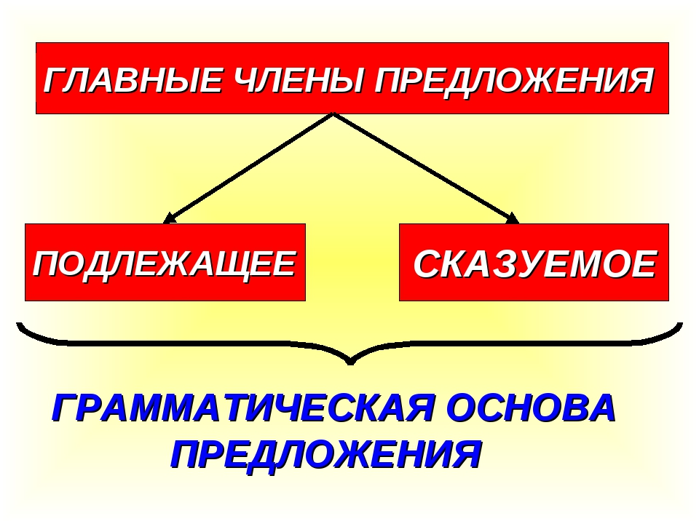
Подлежащее и сказуемое.
Подлежащим называется главный член предложения, который обозначает предмет речи и отвечает на вопросы именительного падежа кто? или что? например: Цвели розы. Мы любовались их нежной красотой.
Сказуемое — это главный член предложения, который согласуется с подлежащим и отвечает на вопросы что делает предмет? в каком состоянии находится? каков предмет? что с ним происходит? что он такое? кто он такой? и т.п. Например: Наступил март.

Slide 15
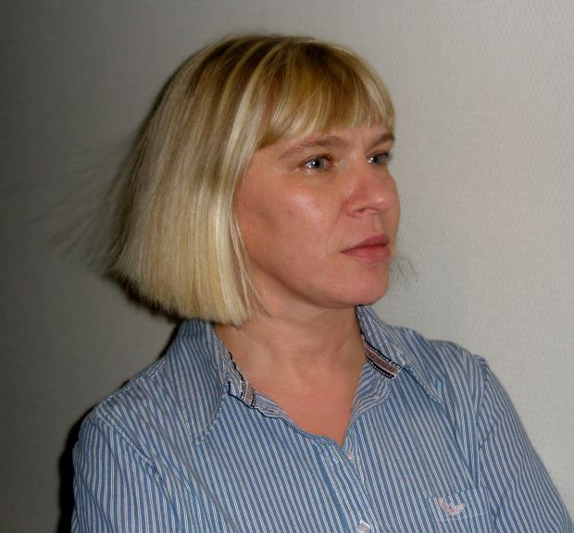
Подлежащее и сказуемое не составляют словосочетания, они являются основой предложения и связаны между собой двусторонней связью...
Е. И. Литневская

Slide 16
Чтобы легче было найти главные члены, есть такое стихотворение, которое вам поможет:
Когда перед вами задача – найти
Главные члены предложения,
Прежде всего отыщите глагол,
Глагол в любом наклонении.
Когда обнаружится этот глагол
Между другими словами,
То подчеркните его поскорей
Сразу двумя чертами.
Потом от него мы вопросы кто? что?
К другим словам направляем,
И подлежащее, как на крючок,
На эти вопросы поймаем.
Тут мы его одною чертой
Вмиг подчеркнем без сомнения,
И полюбуйся – перед тобой
Главные члены предложения.
Прозвенел
звонок
на перемену.

Slide 17
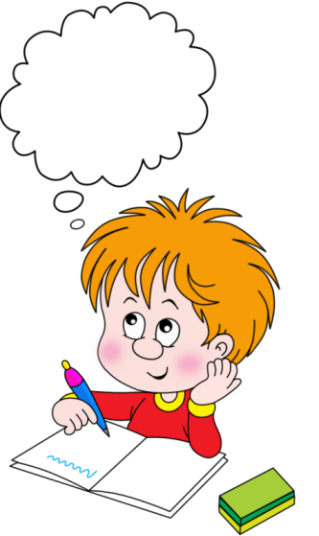
Задание №1.
Из данных слов составьте предложения. Решите орфографические задачи.
Хлоп…я, на, снежные, л…гли, землю
одел, в, пуш…стые, сне…, рукавиц…, кусты
над, нав…сают, м…хнатые, д…ревьев, ветки, тр…пинкой
Найдите в каждом предложении грамматическую основу и подчеркните.
Определите, какой частью речи является подлежащее и сказуемое.

Slide 18
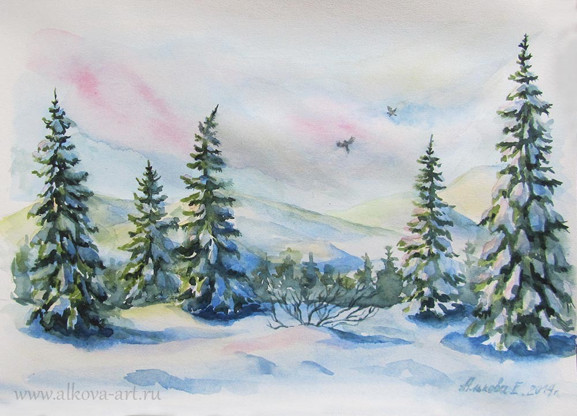
гл.
сущ.
На землю легли снежные хлопья.
Над тропинкой нависают мохнатые ветки деревьев.
сущ.
гл.
Снег одел кусты в пушистые рукавицы.
гл.
сущ.

Slide 20
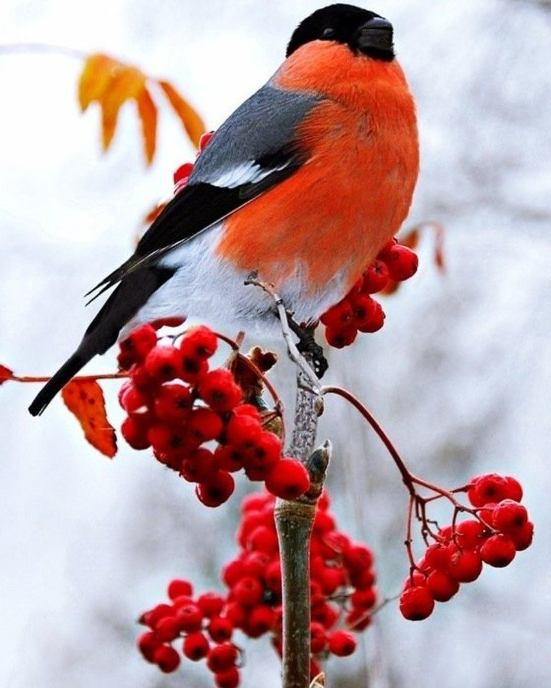
Задание №2.
Подчеркнуть подлежащее, определить, чем оно выражено.
Молчание было довольно продолжительное.
Домашние Настю к себе не требовали.
Восемнадцать не делится на четыре.
Ловить снегирей – увлекательное занятие.
сущ.
прил.
числ.
инф.

Slide 21
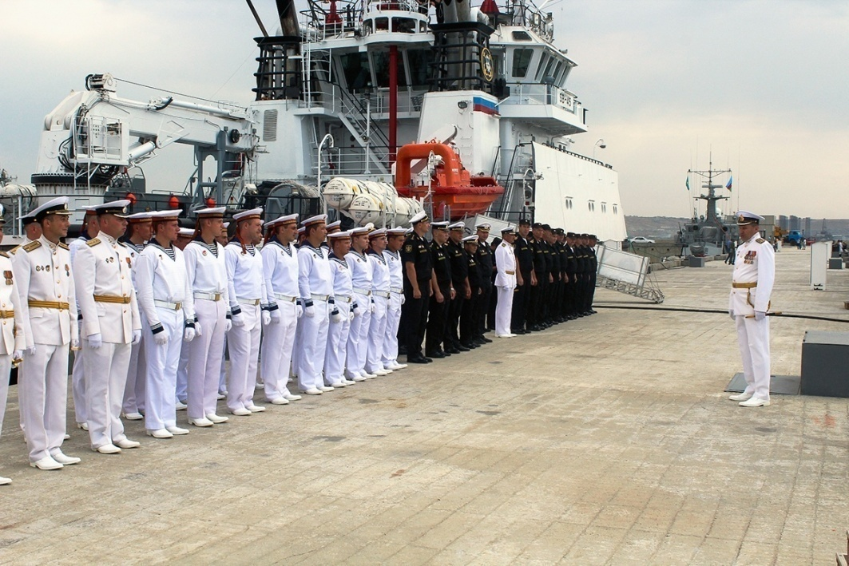
мест.
5. А в раннем детстве всё представляется нам в розовом цвете.
6. «Ура» прокатилось над судами флотилии.
7. Она не сводила с него
влюблённых глаз.
межд.
мест.

Slide 22
Синквейн
Синквейн - стихотворение из пяти строк, написанное по определенным правилам.
1 строка - заголовок, в который вносится ключевое слово, понятие, тема синквейна, выраженное в форме существительного.
2 строка – два прилагательных.
3 строка – три глагола.
4 строка – предложение, несущее определенный смысл.
5 строка – вывод.

Slide 23
Подлежащее.
Независимое, основополагающее.
Обозначает, называет, отвечает.
Подлежащее – главный член предложения.
Предмет.

Slide 24
Задание №3.
Соедините части предложения по вариантам, выделите подлежащие, определите, чем они выражены.
1. В поле вышли Родине служить.
2. Пятью пять- а неученье-тьма.
3. Ученье-свет от мала до велика.
4. Жить- двадцать пять.
5. Смелый к победе стремится.
6. Учиться- всегда пригодится.
числ.
сущ.
сущ.
фраз.
инф.
прил.
инф.

Slide 25
Подведение итогов урока.
1
Вспомнили, какие члены предложения относятся к главным, какие – к второстепенным.
2
Повторили, что является грамматической основой предложения.
3
Узнали о способах выражения подлежащего.

Slide 26
Самостоятельная работа.
Упражнение 60 (стр.34): спишите предложения, подчеркните подлежащие, определите способ их выражения.

